Slide 1
ØMQ (Zero MQ) 라이브러리
Central Server팀
이승복

Slide 2
메시지 큐 (Message Queue)

Slide 3
0. 메시지 큐
메시지 지향 미들웨어(Message Oriented Middleware : MOM)
비동기 메시지를 사용하며 다른 응용 프로그램 사이에서 데이터 송수신
메시지 큐(MQ) - MOM을 구현한 시스템
프로세스/인스턴스가 데이터를 서로 교환할 때 MQ를 사용
시스템이 관리하는 메시지 큐 AMQP(Advanced Message Queuing Protocol) 를 이용
AMQP는 MOM를 위한 open standard application layer protocol
AMQP는 wire-protocol 제공 – 네트워크 사이 데이터 전송 포맷으로 octet stream을 이용

Slide 4
0. 메시지 큐
장점
비동기(Asynchronous) Queue에 넣기 때문에 나중에 처리 가능
비동조(Decoupling): 애플리케이션과 분리 가능
탄력성(Resilience): 일부분 실패 시 전체에 영향을 받지 않음
과잉(Redundancy): 실패할 경우 재실행 가능
보증(Guarantees): 작업 처리 결과 확인 가능
확장성(Scalable): 다수의 프로세스들이 큐에 메시지 전송 가능

Slide 5
ZMQ

Slide 6
1. 소개
소켓 API 느낌의 경량 메시지 라이브러리
N-N 통신을 구현
자동 재 접속, 메시지 큐잉 지원
여러가지 패턴이 존재하고, 복수의 패턴을 조합하여 사용 가능
Windows(select) 및 Linux(epoll) 계열 지원
C++ 로 제작
리눅스의 네트워크 라이브러리 표준이 되자는 목표로 시작
C#, Java, python 등 다양한 언어 지원

Slide 7
2. 특징
퍼포먼스
Zero MQ는 타 AMQP들 보다 매우 빠름
AMQP같이 과도하게 복잡한 프로토콜이 없음
신뢰성 있는 멀티캐스트, Y-suite IPC 전송 같은 효율적인 전송 활용
지능적인 메시지 묶음 활용 – 프로토콜 오버헤드, 시스템 호출을 줄여서 TCP/IP를 효율적으로 사용
단순성
굉장히 간단한 API
소켓 버퍼에 값을 채우는 방식과 비교해서 메시지 보내는 것이 매우 단순

Slide 8
2. 특징
비동기
비동기 send 호출 시 별도의 스레드 큐에 메시지를 넣고 모든 일을 알아서 진행함
비동기적 특성으로 인해 메시지가 처리되기를 기다리며 시간을 낭비하지 않아도 됨
비동기 특성은 이벤트 중심 프레임워크에도 최적
다양한 전송 프로토콜이 사용되는 요즘에 적합
메시지를 그냥 Blob으로 보기에 어떻게 Encode하든 상관없음 (JSON, BSON, ProtoBuf, Thrift etc…)

Slide 9
2. 특징
확장성
Zero MQ 소켓들은 다양한 기능을 제공
하나의 ZMQ 소켓은 복수의 접점을 가질 수 있음
자동으로 그들 간의 메시지 부하 분산 수행
하나의 소켓으로 복수의 소스에서 메시지들을 받아들이는 게이트 역할 수행 가능
‘브로커없는 설계 방식’을 따름
전체의 실패를 초래하는 단일 위치가 존재하지 않음
앞에서 언급한 기능들을 조합하여 분산 처리 기능 수행 가능

Slide 10
3. 사상
Lock 하지 않고, 하지 못한다
바퀴를 재발견 하고 싶지않다!
풍부한 기능 보다 낮은 계층의 높은 완성도와 성능

Slide 11
3-1. Lock 하지 않고, 하지 못한다
병렬처리 – 동기화 문제
여러 코어, 서버에서 병렬 처리시 데이터 불일치 회피를 위해 “Lock”(대기) 처리
ZMQ는 Lock을 혐오
"잠금 따위 사용하면 잠긴 점이 단일 장애 지점이 되어 견고성이 떨어지고, 무엇보다 확장의 병목이 된다!”
"many 코어, 대량 서버에서 병렬 처리에 있어서 쉽게 확장한다”
"잠금을 하지 않으면 실현 될 수 없다면 제공 하지 않는 것은?"

Slide 12
3-2. 바퀴를 재발견하고 싶지 않다
ZMQ는 범용성 중시
매번 소프트웨어 전용의 병렬처리 구현으로 비용이 들고 버그의 원인이 되기 쉬웠음
만드는 것도, 사용하는 것도 문제
병렬처리의 실현을 위해서는 복잡하고 유지보수가 어려운 구현이 뒤따름
ZMQ는 다양한 장소에서 재사용되는 것을 중시
“어디에서도 사용할 수 있다“ – “병렬 분산 처리로 구현이 어려운 부분을 누구나 쉽게 사용할 수 있다”

Slide 13
3-3. 풍부한 기능 보다 낮은 계층의 높은 완성도와 성능
특수 목적을 가진 소프트웨어가 제공하는 기능은 생각보다 한정 됨
Ex) ZMQ는 응용 프로그램의 목적에 의해 실현 방법이 크게 바뀔 기능
Serialize 기능
재전송 처리
이러한 기능은 ZMQ 사용자가 직접 부담해야할 비용
대신 어디서든 사용가능

Slide 14
ZMQ 라이브러리 기능

Slide 15
4-1. Queue
메시지는 ZMQ 패턴에 따라 송신 & 수신 시 큐잉
Lock-less, on Memory
전송 큐에 쌓인 메시지는 I/O 스레드가 보냄 (비동기 I/O)
메시지 전송 API는 단순히 메시지를 전송 큐에 넣기만 할 뿐
수신 메시지는 I/O 스레드가 수신 큐로 계속 수신 (비동기 I/O)
메시지 수신 API는 단순히 메시지를 수신 큐에서 읽기만 할 뿐
큐의 크기 지정 가능
ZMQ_SWAP 옵션으로 큐에서 넘치는 메시지를 디스크로 보낼 수 있음 (임시 영역일 뿐 재사용 불가)
Notes:
Lock free ~= lock less
- Window LFH 메모리 풀 역할 16~64k
Tcmalloc
Jmalloc
동적 할당 줄이기

Slide 16
4-2. 소켓 API
ZMQ의 소켓은 BSD 소켓과 유사한 생명 주기를 가짐
소켓의 생성 파괴 - zmq_socket(), zmq_close()
소켓 설정 – zmq_setsockopt(), zmq_getsockopt()
ZMQ 연결을 생성함으로써 네트워크 토폴로지에 소켓 연결 – zmq_bind(), zmq_connect()
소켓에 메시지를 송수신함으로써 데이터를 전송 – zmq_msg_send(), zmq_msg_recv()
ZMQ 소켓은 항상 void*, 메시지는 struct
메시지를 기반으로 하는 모든 작업은 메시지의 주소를 전달
“ZeroMQ에서 모든 소켓은 우리에게 속하지만, 메시지는 네 코드에 있는 네 것”
소켓을 생성, 파괴, 설정하는 등의 동작은 모두 여느 소켓과 다르지 않음
하지만 ZeroMQ는 비동기적이며 탄력적

Slide 17
ZMQ 컨텍스트

Slide 18
5. 컨텍스트
ZMQ는 프로그래밍 단위마다 ‘Context’가 필요
기본적으로 프로세스 당 (스레드당 준비해도 무방)
컨텍스트는 I/O 스레드의 동작 등 구체적인 처리를 담당해 줌
컨텍스트가 ZMQ의 “소켓”을 제공 – TCP 소켓과는 다른 “메시지 송수신을 위한 범용 창구＂

Slide 19
ZMQ 메시지 구조

Slide 20
6. 메시지 구조
ZeroMQ String (Bytes number + Bytes array)
패킷의 최소 구조는 “주소 + 메시지 프레임“
쌍방을 구별하기 위해 둘 사이에 빈 프레임(스페이서) 존재
최소 패킷 : “주소 + 빈 프레임 + 바디 프레임“
메시지 프레임을 여러 개 붙인 multipart 메시지 형태의 패킷 전송 가능
개별 바디 사이의 빈 프레임 삽입 : “주소 + 빈 프레임 + 바디 1 + 빈 프레임 + 바디2”
실제 프로그래밍시에는 ROUTER, DELAER 패턴을 사용하지 않는 한 “주소”를 처리할 필요가 없음

Slide 21
ZMQ 메시지 교환

Slide 22
7. 메시지 교환
하나 하나의 메시지 패킷 Send는 비동기적으로 진행
전송이 끝날 때까지 차단 되는 것이 없음 (Non-blocking)
연결 상태 및 송수신은 컨텍스트 I/O 스레드가 의해 관리
Send를 호출 할 때 연결이 존재하지 않아도, 처리는 블록되지 않고 오류 나지도 않음
연결이 성립된 단계에서 I/O 스레드가 메시지를 전송 (recv는 메시지가 올때까지 블록)
사용자는 send 이후 처리를 걱정하지 않고 다른 작업 가능
상대방의 오류를 어떻게 감지하고, 이쪽의 처리를 어떻게 회복시킬 건지는 사용자 부담
패킷은 분할되지 않고 전달됨 – 수신 측에서도 하나의 패킷이 완전히 수신될 때까지 recv 불가

Slide 23
일반 소켓 프로그래밍과 다른 점

Slide 24
8-1. 연결 또는 분리는 내부에서 관리
소켓 프로그래밍
서버가 받지 않거나 중간에 중단 시 클라이언트는 타임 아웃 후 중지
항상 대기를 하기 위해서는 App에서 연결 이상/통신 이상을 고려해야 함
ZMQ는 연결/분리 부분을 내부에서 관리
클라이언트와 서버는 통신할 수 있도록 대기
연결/분리를 API 외부에서 관리할 수 없음 (소켓 내부에 캡슐화)
기능으로 볼 수 있지만 제한적
정확한 연결/분리 처리를 하고 싶은 경우 다른 라이브러리 사용 권장

Slide 25
8-2. 통신 방식이 바뀌어도 동일한 API를 사용 가능
ZMQ는 TCP외에 UDP, 프로세스 간 통신, 스레드 간 통신 방식도 제공
이들은 zmq_bind() 문자열을 변경하면 동일한 API로 사용 가능
다양한 통신 방식에 정의 변경만으로 대응할 수 있는 시스템 구성
최적의 통신 방식이 바뀔 가능성이 있는 분산 병렬 처리 환경에 매우 용이

Slide 26
Multipart 메시지

Slide 27
9. Multipart Message
Multipart – 복수의 메시지 프레임을 가진 메시지
전송 시 zmq_msg_send()에 ZMQ_SNDMORE 플래그 설정, 후속 메시지 프레임과 연결
보내는 I/O 스레드는 후속 프레임이 모두 갖추어 질때까지 전송 처리를 시작하지 않음
수신 I/O 스레드는 모든 프레임을 수신할 때까지 zmq_msg_recv()로 수신할 수 없음
수신 프로그램은 zmq_msg_more() 함수를 이용하여 후속이 있는지 체크 가능

Slide 28
네트워크 토폴로지 연결

Slide 29
10. 네트워크 토폴로지 연결
두 노드간 연결 만들기
서버 역할 노드 - zmq_bind(), 클라이언트 역할 노드 - zmq_connect()
서버는 알려진 네트워크 주소를 쥐고 이를 종점(endpoint)이라 부름
“종점에 소켓을 묶는다(bind)”, “종점에 소켓을 연결한다“

Slide 30
10. TCP와 다른 것
다양한 전송방식
Inproc – ZMQ 로컬 프로세스 내부(스레드간) 통신
Ipc – ZMQ 로컬 프로세스간 통신
Tcp – TCP를 이용한 ZMQ 유니캐스트 통신
Pgm – PGM을 이용한 ZMQ 신뢰성 멀티캐스트 통신
Epgm – ZMQ가 자체 정의한 Encapsulation pgm을 이용한 통신
하나의 소켓은 다수의 들어오거나 나가는 연결들을 가질 수 있음
zmq_accept() 함수는 없음 – 소켓이 종점과 묶이면 연결 수용은 자동으로 수행됨
네트워크 연결은 내부에서 자동으로, ZMQ는 연결이 끊기면 자동으로 연결을 시도
(소켓 내에 은닉됨, 건들 수 없음)

Slide 31
ZMQ 메시지 레이어 구현

Slide 32
11. ZMQ 메시지 레이어
전송 방식 정하기
INPROC 프로세스내 전송 모델
IPC 프로세스 간 전송 모델
MULTICAST PGM를 통한 멀티캐스트 (UDP로 싸여지기도 함)
TCP 네트워크 기반의 전송
하부 구조 잡기
QUEUE 요청/답변(Request/Reply) 메시징 패턴을 위한 발송자
FORWARDER 발행/구독(Publish/Subscribe) 메시징 패턴을 위한 발송자
STREAMER 파이프라인의 단방향 메시징 패턴을 위한 발송자
메시지 패턴 선택
REQUEST/REPLY 양방향, 부하 분산과 상태 기반
PUBLISH/SUBSCRIBE 다수의 구독자들에게 한번에 발행
UPSTREAM / DOWNSTREAM 파이프라인의 접점들에 단일 방향 데이터 배포
PAIR 두 피어들 간 배타적 커뮤니케이션

Slide 33
ZMQ 소켓 타입

Slide 34
12. ZMQ 소켓 타입
PUB : SUB에 데이터를 넘긴다. 수신 불가능.
SUB : PUB으로부터 데이터를 받는다. 송신 불가능.
XPUB : PUB을 중계한다.
XSUB : SUB을 중계한다.
ROUTER : REQ으로부터 패킷을 받는다. 전달 메시지는 multipart식으로 되며, 특수한 자체 프레임으로 변형된다.
DEALER : REP에게 패킷을 보낸다. PUSH와 같이 패킷은 분배한다.
REQ : 동기 방식의 요청용 소켓.
REP : 동기 방식의 응답용 소켓.
PUSH : 데이터 분배 송신용 소켓.
PULL : 데이터 분배 수신용 소켓.
PIAR : 내부 프로세스간 통신할 때 사용하는 소켓. inproc 통신.

Slide 35
12-1. 역할 의존적인 소켓 처리 전략 패턴
소켓 처리 전략은 소켓 생성 시에 설정
역할에 따라 기본 처리 패턴
메시지를 처리하는 방법이나 연결이 끊어진 경우에 어떻게 할 것인지 정해져 있음
ZeroMQ 상의 처리 전략은 이 패턴의 역할 이름으로 설정할 수 있다.
이름 | bind 여부 | 대 1 / 대 N | Write-first | Read-first | 라우팅 | 대표적인 연결 상대
REP | ○ | 대 N | × | ○ | × | REQ
REQ | × | 대 N | ○ | × | × | REP
PUB | ○ | 대 N | ○ | (Write-only) | × | SUB
XPUB | ○ | 대 N | ○ | (Write-only) | × | SUB
SUB | × | 대 N | (Read-only) | ○ | × | PUB
XSUB | × | 대 N | (Read-only) | ○ | × | PUB
PUSH | ○ | 대 N | ○ | (Write-only) | × | PULL
PULL | ○ | 대 N | (Read-only) | ○ | × | PUSH
ROUTER | ○ | 대 N | × | ○ | ○ | REQ
DEALER | ○ | 대 N | ○ | × | ○ | REP
PAIR | ○ | 대 1 | 양방향 | 양방향 | × | PAIR

Slide 36
ZMQ 메시지 패턴

Slide 37
13. 메시지 패턴
앞서 언급한 장점들
통신 방법(inproc, inter-process, tcp, multicast)에 무관하게 노드를 스레드, 프로세스, 다른 노드에 매핑이 가능하다.
자동 재 연결 가능
송수신자 양측에서 메시지 큐잉 (항상은 아니고 필요에 따라)
OOM이 발생하는 경우에 대해 프로세스를 보호하기 위해 큐들을 제한한다.
소켓 오류 제어
모든 I/O는 백그라운드 스레드에서
노드 간에 lock free less 통신 (잠금, 대기, 세마포어, 데드락 등이 없다!)
위 장점들을 확보하려면 메시지들을 보내거나 큐잉하는 엄밀한 조합법 필요 – 메시지 패턴

Slide 38
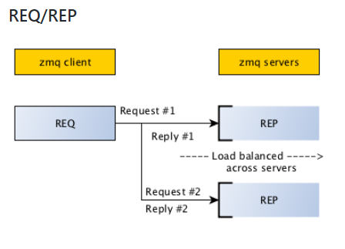
13. 메시지 패턴 REQ/REP
Request – Reply
요청하고 응답을 받는 방식
REQ 소켓은 응답을 받기 전까지 새로운 요청 불가 REP 소켓은 응답을 반환하기 전까지 새로운 요청을 받지 못함 (동기적)
Notes:
XREQ, XREP
REQ 소켓은 많은 서버에 연결(connect) 가능

Slide 39
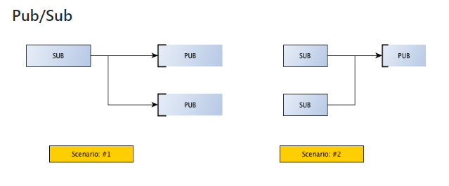
13. 메시지 패턴 PUB/SUB
Publish – Subscribe 모델
publish 측이 메시지를 흘리고, 이것을 여러 subscribe 측이 받을 수 있다.
Pub이 보내는 메시지는 key – data 형식
Sub은 key를 통해 메시지를 필터링
Pub은 데이터 전송 큐, Sub은 데이터 수신 큐를 가진다.
Notes:
SUB 측은 key를 지정하지 않으면 메시지를 받을 수 없다.
빈 문자열을 key로 지정하면 모든 메시지를 받을 수 있다.
key 부분과 data 부분은 동일한 프레임에 있을 수 있다.
그러나 key의 잘못된 매치가 일어날 가능성이 있다. key와 data 프레임을 분할해서, 잘못된 매치를 피할 수 있다.
하나의 Subscriber 는 한 개 이상의 Publisher 에 연결할 수 있다.
Subscriber 가 없다면 모든 Publisher 의 메시지는 유실 된다.
Subscriber 에서만 메시지 필터링이 가능하다.

Slide 40
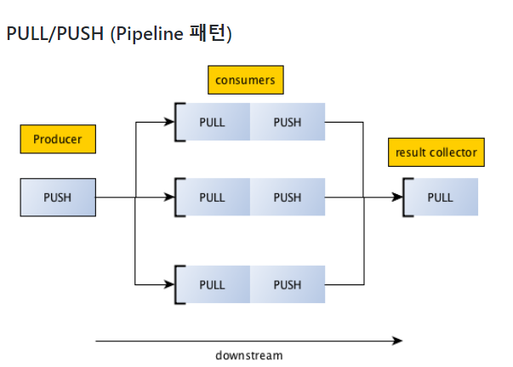
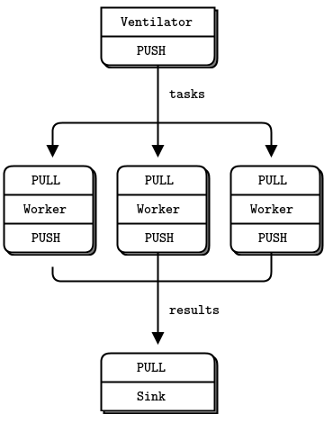
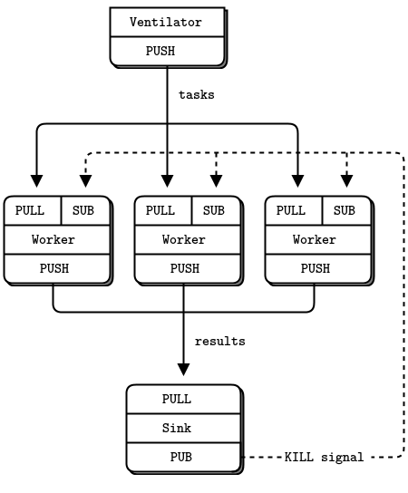
13. 메시지 패턴 PULL/PUSH (Pipeline)
Pup/Sub 모델과 달리 메시지 수취는 pull 노드 중 하나
여러 개의 pull 노드에 push할 경우 로드밸런싱을 통해 메시지 분배
Push 는 데이터 전송 큐, pull 데이터 수신 큐를 가짐
Notes:
PUSH socket 은 연결이 존재하지 않을 때 send() 하기 되면 연결 될 때 까지 블록 된다.
전달된 메시지는 연결된 socket 에 round robin 된다.
Worker는 ventilator에 PULL로 연결(connect)되어 있고, sink와는 PUSH로 연결(Connect) 되어 있다.
이것은 Worker 는 임의로 추가 할 수 있다는 것을 의미한다.
만약 worker 가 바인딩(bind) 되어 있다면 worker 가 추가 될 때마다 매번 ventilator와 sink에 더 많은 소켓이 필요하다.
이 구조에서 ventilator와 sink 는 stable part, worker는 dynamic part 라 부른다.
Sink의 PULL 소켓은 균등하게 Worker로 부터 결과를 수집한다. (fair-queuing)

Slide 41
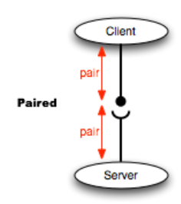
13. 메시지 패턴 PAIR
통신이 양방향인 점이 정규 소켓과 비슷
동기화를 위해 사용 (스레드간)
1-1 연결만 가능
한 쌍의 스레드 사이의 조화를 위한 패턴 (inproc)
PAIR 소켓은 자동으로 다시 연결하지 않음
Notes:
이 패턴을 사용하는 멀티 스레딩 코드는 프로세스로 확장되지 않는 것에 유의
inproc 및 소켓 쌍을 사용한다면, 당신은 밀접하게 바인딩된 응용 프로그램을 구축하고 있는 것
낮은 지연 시간이 정말 중요할 때 이 작업을 수행
모든 정상적인 어플리케이션을 위해 스레드 마다 하나의 컨텍스트를 사용하고 ipc나 tcp를 사용합니다.
그러면 쉽게 필요에 따라, 별도의 프로세스, 또는 서버로 떼어내어 당신의 스레드를 분리할 수 있습니다.

Slide 42
13-1. 조합 가능한 소켓 쌍
PUB and SUB
REQ and REP
REQ and ROUTER
DEALER and REP
DEALER and ROUTER
DEALER and DEALER
ROUTER and ROUTER
PUSH and PULL
PAIR and PAIR
XPUB and XSUB (PUB and SUB 의 원시버전)

Slide 43
13-2. 상위 수준 메시지 패턴
4가지의 기본 패턴
C++ 라이브러리로 구현된 API의 일부
대다수의 환경에서 사용 가능
ZMQ의 개발자들은 상위 수준 메시징 패턴들을 따로 구현, 제공
애플리케이션에서 사용하는 언어에 무관
라이브러리에 속해 있지는 않으며, ZeroMQ 커뮤니티 등에서 확인
Ex) ØMQ/신뢰성 있는 요청-응답 패턴들에서 볼 수 있는 Majordomo 프로젝트

Slide 44
13-3. 메시지 다루기
메시지를 주고 받는 API – zmq_send(), zmq_recv()
zmq_recv()는 가변 길이 메시지를 다루기에 부적합
버퍼 크기를 제공하는 것과 무관하게 메시지를 자르기 때문(truncate)
zmq_msg_t 구조체를 사용하는 적합한 2차 API가 따로 존재
메시지 초기화 : zmq_msg_init(), zmq_msg_init_size(), zmq_msg_init_data()
메시지 송수신 : zmq_msg_send(), zmq_msg_recv()
메시지 할당 해제 : zmq_msg_close()
메시지 내용 접근 : zmq_msg_data(), zmq_msg_size(), zmq_msg_more()
메시지 속성 작업 : zmq_msg_get(), zmq_msg_set()
메시지 조작 : zmq_msg_copy(), zmq_msg_move()

Slide 45
13-3. 메시지 다루기
ZMQ 메시지들은 작게는 0부터 크게는 메모리를 꽉 채울 수 있음
Protocol buffer, msgpack, JSON같은 직렬화를 할 수도 있음
C에서 ZMQ 메시지를 사용하기 위한 규칙
zmq_msg_t 객체사용 (데이터 블록 X)
메시지 읽기 – zmq_msg_init() -> zmq_msg_recv()
메시지 쓰기 – zmq_msg_init_size() -> memcpy() -> zmq_msg_send()
메시지 해제 – zmq_msg_close() (참조제거, ZMQ가 이 메시지를 자동으로 파괴)
메시지 내용 – zmq_msg_data()
메시지 크기 – zmq_msg_size()
zmq_msg_send()에 메시지를 전달한 이후에, ZMQ는 메시지의 크기를 0으로 만들어서 치운다.
같은 메시지를 두 번 보낼 수 없으며, 전송한 이후에는 메시지 데이터에 접근할 수 없다는 말이다.
바이트 열을 직접 보내고 받는 zmq_send(), zmq_recv()에는 적용되지 않음.
Notes:
Trade – off : 직렬화 과정에 대한 비용
메시지를 해제 – not destroy, just release
zmq_msg_init()를 통해 빈 메시지를 만들고, 이를 zmq_msg_recv()로 전달.
zmq_msg_init_size()로 특정 크기만큼의 메시지 객체 생성, memcpy() 해당 객체에 메시지 복사, 큽_msg_send()로 전송
매뉴얼 등을 통해 정확한 사용법과 원리를 이해하기 전에는 zmq_msg_move(), zmq_msg_copy(), zmq_msg_init_data()를 사용하지 않는 것이 좋다.
같은 메시지를 연속해서 보내기 위해서는 비용이 많이 들어간다.
zmq_msg_init()을 통해 두번째 메시지를 만들어서 초기화를 해야 하고, zmq_msg_copy()를 사용해서 첫번째 메시지를 복사해야 한다.
이제 두번째 메시지를 보낼 수 있으며, 마지막 복사본이 보내지거나 메시지가 닫히면 마침내 이 메시지를 파괴된다.
***
한 스레드에서 다른 스레드로 보내는 시그널로서 길이가 0인 메시지를 보낼 수 있다.
ZeroMQ는 한 메시지의 모든 부분을 보내거나 버려지는 것을 보장한다.
ZeroMQ는 메시지를 즉시 보내지 않는다.^{[10]} 이들은 임의의 시간 뒤에 전송되며, 멀티파트 메시지는 반드시 메모리 상에 위치해야 한다.
메시지는^{[10]} 반드시 메모리 상에 위치해야 한다. 임의 사이즈의 파일을 보내려고 한다면, 조각을 내서 각 조각들을 분리된 단일 파트 메시지들로써 전송해야 한다.
멀티파트 데이터가 메모리 소비를 줄여주지는 않는다는 것을 기억하자.
메시지를 송신했다면 반드시 zmq_msg_close()를 호출하자. 물론 스코프를 벗어날 때 자동으로 객체를 파기하는 것이 보장되는 언어나 환경이라면 상관은 없다. 다만 메시지를 전송한 이후에 이 메서드를 호출해서는 안된다.
다시 이야기하지만, zmq_msg_init_data()는 아직 사용하지 말 것을 권한다.
이는 zero-copy 메서드이고, 문제를 야기할 수 있음을 기억해야 한다. 구동 시간에서 마이크로초를 더 깎아내려는 욕심 이전에 ZeroMQ에 대해 배워야할 더 중요한 것들이 산재해있다.

Slide 46
13-4. 여러 소켓 다루기
만일 동시간대에 다수의 종단점으로부터 읽기를 하려고 한다면?
하나의 소켓을 모든 종단점에 연결하고 읽어들이는 것
원격 종단점이 같은 패턴을 사용한다면 가능
여러 소켓으로부터 한꺼번에 읽어들이기 위해서는 zmq_poll()를 사용
http://zguide.zeromq.org/cpp:msreader
우선 순위(순서)에 따라 읽기보다 처음 들어온 소켓부터 읽고 두번째 소켓을 읽음
공평하게 소켓을 처리 가능
http://zguide.zeromq.org/cpp:mspoller

Slide 47
13-5. 멀티파트 메시지
여러 프레임을 하나의 메시지로!
각 프레임은 zmq_msg_t 자료형
멀티파트 메시지를 보낼 때, 앞선 메시지들은 실제로 마지막 메시지가 전송될 때 이어져서 보내진다.
zmq_poll() 사용 시, 처음 메시지를 받은 때엔 나머지 메시지도 도착한 상태다.
모든 멀티파트 메시지를 구성하는 프레임을 한꺼번에 받거나, 아예 수신하지 못한다.
메시지의 각 부분은 분리된 zmq_msg 자료형의 데이터다.
more 속성을 검사하여 메시지의 모든 부분을 수신해야 한다.
마지막 메시지를 보낼 때까지 메시지 프레임들을 메모리에서 큐잉한다. 이후 한꺼번에 전송한다.
소켓을 닫아버리는 것 외에 부분적으로 메시지 송신을 취소할 방법은 없다.
Notes:
실제 애플리케이션들에서는 메시지를 주소 정보와 랩핑하거나 손쉬운 직렬화를 위해 이를 비중있게 사용하고 있다.
여기에는 응답 봉투라는 개념이 필요한데, 이는 나중에 확인해볼 것이다.

Slide 48
13-6. 브로커와 프록시
ZeroMQ는 정보 분산을 지향 – 네트워크 중간이 빈 공간이라는 의미는 아님
이런 네트워크는 ZeroMQ로 구축된 메시지-인지 기반 시설로 채워지는 경우가 많다.
ZeroMQ의 배관 작업은 작은 파이프에서부터 완전한 서비스 지향 브로커까지도 될 수 있다.
이런 메시징 산업을 ”중재”라고 부르고, 송수신자 양측의 중간에서 이들을 대하는 것을 말한다.
ZeroMQ에서는 컨텍스트에 따라서 이들을 프록시, 큐, 운송자, 장치나 브로커 등으로 부른다.
Notes:
실제 애플리케이션들에서는 메시지를 주소 정보와 랩핑하거나 손쉬운 직렬화를 위해 이를 비중있게 사용하고 있다.
여기에는 응답 봉투라는 개념이 필요한데, 이는 나중에 확인해볼 것이다.

Slide 49
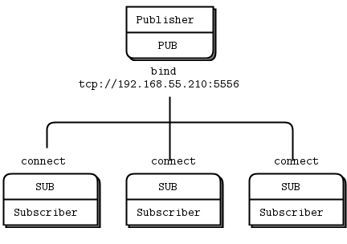
13-7. 동적 발견 패턴
분산 아키텍처에서의 “발견“ – 각 노드들이 서로를 어떻게 알 수 있는가?
대안
네트워크 설정 하드 코딩 – 노드 추가 시 네트워크 매번 재설정 필요
Notes:
이런 패턴은 실제로 불안정성을 증가시키고 불편한 아키텍처로 이어진다.
만일 하나의 발행자와 천여개의 구독자들이 있다고 해보자.
아마 각 구독자들은 발행자 종단점을 설정함으로써 발행자에 연결할 것이다.
발행자는 정적이고 구독자들은 동적이기에 매우 쉬워보인다.
이제 발행자를 하나 추가해보자.
이제 이 패턴은 더 이상 쉽다고 할 수 없다.
천여개가 되는 구독자들이 새로 추가된 발행자에 연결하기 위해 다시 각자 연결을 해야 하고,
동적 발견을 피하기 위한 비용은 밑도 끝도 없이 증가하게될 것이다.

Slide 50
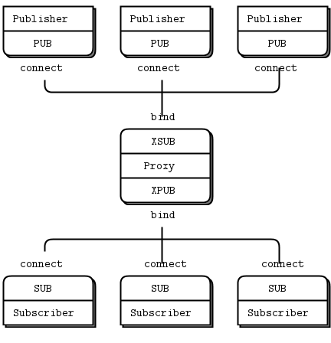
13-7. 동적 발견 패턴
분산 아키텍처에서의 “발견“ – 각 노드들이 서로를 어떻게 알 수 있는가?
대안
중개자 추가
Notes:
중재자에 대해 단순히 상태 정보가 없는(stateless) 메시지 스위치라고 생각하는 것이 도움이 된다.
HTTP 프록시가 좋은 비유다.
이들은 항상 있지만 별다른 역할을 하지는 않는다.
앞선 예제에서 Pub-Sub 프록시를 추가함으로서 동적 발견 문제가 간단히 해결되는 것을 알 수 있다.
네트워크의 중간 지점에 XSUB 소켓과 XPUB 소켓을 여는 프록시를 설정하고, 각 노드들에게 알려진 IP와 포트로 바인드를 한다.
그리고 모든 다른 프로세스(노드)들은 각자가 연결하는 것이 아니라 프록시에 연결하면 그걸로 끝이다.
이제 여기에 발행자나 구독자를 추가하는 일은 하찮은 일이 되는 것이다.

Slide 51
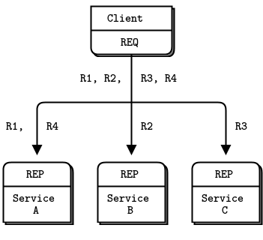
13-8. 공유 큐
현실에서는 다수의 서비스/클라이언트가 필요
어떻게 연결해야 할까?
클라이언트 소켓이 다수의 endpoint에 일일이 연결
Notes:
이 디자인은 값싸게 클라이언트들을 추가할 수 있고, 더 많은 서비스들을 추가할 수도 있다.
하지만 각 클라이언트는 서비스 토폴로지가 어떻게 되는지를 알아야만 한다는 단점이 있다.
100개의 클라이언트가 있고, 여기에 3개의 서비스를 추가하기로 결정했다고 해보자.
100개의 클라이언트에서는 새로운 서비스들과의 연결을 위해서 재설정과 재시작이라는 과정이 필요하게 된다.

Slide 52
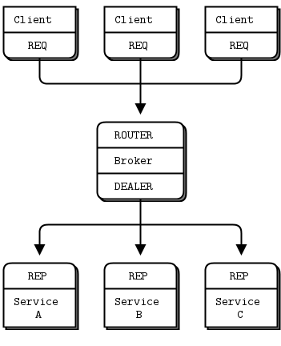
13-8. 공유 큐
현실에서는 다수의 서비스/클라이언트가 필요
어떻게 연결해야 할까?
메시지 큐잉 브로커 이용
Notes:
클라이언트를 위한 프론트엔드와 서비스를 위한 백엔드라는 두 종단점을 결합(bind)한다.
그리고 나서 이 두 소켓의 활동을 모니터링하여 뭔가 들어오면 들어온 것을 두 소켓 사이에서 운반하도록 하기 위해 zmq_poll()를 사용한다.
브로커가 실제로 큐를 명시적으로 관리하는 것은 아니다.
각 소켓의 큐에 대해서는 ZeroMQ가 알아서 관리하기 때문이다.
***
REQ 소켓을 사용하여 REP 소켓으로 응답할 때, 엄격한 동기 요청-응답 대화를 거친다.
클라이언트가 하나의 요청을 보내면 서비스는 그 요청을 읽어서 하나의 응답을 보내고, 클라이언트는 이 응답을 읽는다.
클라이언트나 서비스가 이 흐름을 벗어나는 행동을 하려고 한다면(예를 들어, 응답을 기다리지 않고 두개의 요청을 보낸다거나), 오류가 발생하게 될 것이다.
하지만 이 브로커는 비봉쇄(Non-Blocking)로 동작해야 한다.
분명히 우리는 zmq_poll()를 소켓의 활동을 대기하기 위해 사용할 수 있지만 REP와 REQ는 예외다.
다행히도 비봉쇄로 요청-응답을 할 수 있는 DEALER, ROUTER라고 불리우는 두개의 소켓이 있다

Slide 53
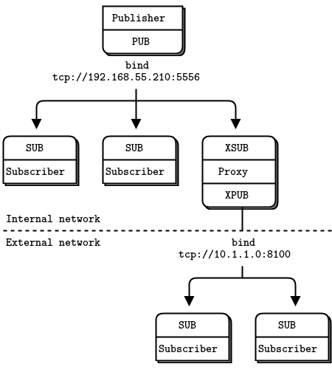
13-9. 전송 브릿지
ZeroMQ 네트워크를 다른 네트워킹이나 메시징 기술들과 어떻게 연결할까?
브릿지는 한 소켓에서 한 프로토콜로 대화하고, 이를 다른 소켓에서 두번째 프로토콜로 변환하는 작은 애플리케이션
Notes:
예로서, 여러 구독자와 한 발행자 사이에 배치될 작은 프록시를 만드려고 하고, 이 프록시는 두 네트워크를 잇는다.
프론트엔드 소켓(SUB)은 기상 서버가 배치된 내부 네트워크와 마주하고, 백엔드 소켓(PUB)은 외부 네트워크에 있는 구독자들과 마주한다.
이 프록시는 프론트엔드 소켓 상에서 기상 서비스를 구독하고, 여기에서 받은 데이터를 백엔드 소켓으로 재발행한다.

Slide 54
13-10. 최고 수위선
ZeroMQ는 내부 파이프의 가용량을 정의하기 위한 HWM(High-Water Marks)이라는 개념을 사용
소켓의 내부로 들어오거나 외부로 나가는 각각의 연결들은 저마다 파이프와 송신 혹은 수신을 위한 HWM를 갖는다.
이는 소켓의 유형에 따라 달라지는데,
PUB, PUSH와 같은 소켓은 송신 버퍼만 가지고,
SUB, PULL, REQ, REP 소켓은 수신 버퍼만 가지며,
DEALER, ROUTER, PAIR 소켓은 송수신 버퍼를 모두 따로 가진다.
Notes:
v2.x 에서는 HWM의 값은 무한이다. 그렇기에 이 값을 설정하는 것이 필요하다. 1,000정도로.
v3.x 에서 HWM의 값은 기본적으로 1,000으로 정의되어 있다.
이 값은 소켓 내부와 밖 여러 곳에 존재한다.
수신 버퍼용 HWM, 송신 버퍼용 HWM 와 같이 소켓 타입에 따라 존재한다.
소켓은 메시지 수가 이 HWM 값에 도달하면 소켓 타입에 따라 대기(block)하거나 버림(drop)한다.
PUB과 ROUTER는 버린다(drop).이 외는 모두 차단(block)한다.
inproc의 경우, 송신 버퍼와 수신 버퍼를 공유하므로 HWM의 실제 값은 두 양단 버퍼의 합과 같다.
HWM은 정확하지 않을 수 있다. 실제 버퍼 크기가 기본 HWM보다 작을 경우 문제가 된다.
확인과 테스트가 필요하다.
https://stackoverflow.com/questions/16228484/zeromq-c-is-it-necessary-to-set-a-high-water-mark-for-subscribers

Slide 55
ZMQ Device

Slide 56
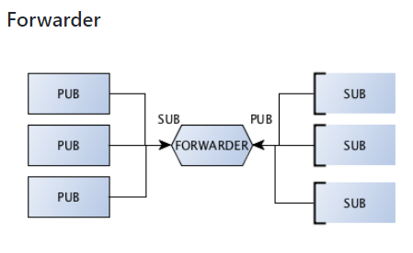
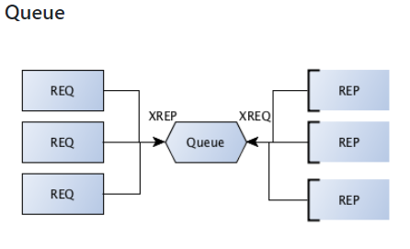
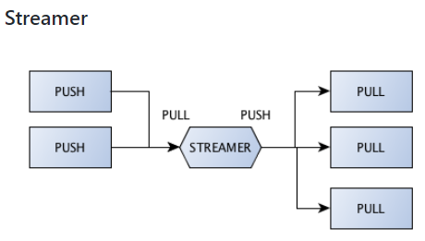
14. 디바이스
메시징 패턴 사이를 중개하는 노드
ZMQ는 몇가지 내장 디바이스를 제공
Notes:
QUEUE는 REQ로부터 받은 요청을 여러 REP로 전송하고 그 결과를 REQ에 반환하는 Device.
Device FORWARDER는 PUB/SUB를 재전송 한다. PUB/SUB를 확장하려면, 트리 구조 통신을 할 필요가 있다. 이 때 뿌리 노드 이외의 내부 노드로 사용할 수 있다.
Device STREAMER는 PUSH/PULL에서 FORWARDER의 역할이다.

Slide 57
ZMQ 내부구조

Slide 58
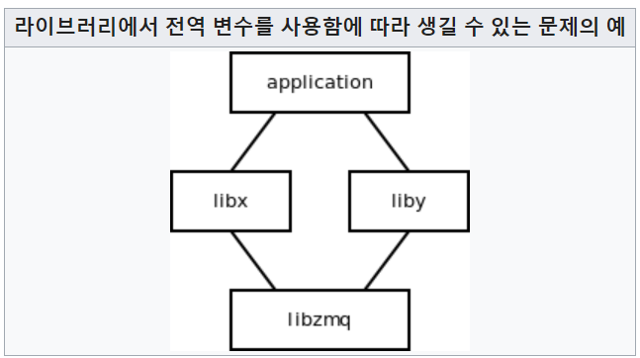
15-1. 전역 상태
Libzmq에서는 전역변수를 사용하지 않음
Lib 사용자가 전역 상태를 명시적으로 만들 책임이 존재
전역 상태를 포함하는 객체 “Context”
사용자 관점 – 소켓들과 사용되는 입출력 스레드의 pool
Lib 관점 – 사용자가 필요할 수도 있는 모든 전역 상태를 저장하는 객체

Slide 59
15-2. 병행성 모델
ZMQ는 Actor model을 사용 – 스레드간 통신에 비동기 메시지 사용
멀티스레드를 사용해도 병렬 처리를 조직할 목적으로 mutex, c_v, semaphore 를 사용하지 않음
각 객체가 자신의 스레드 내에서 존재, 다른 스레드가 이를 접근할 수 없음
스레드가 ‘명령(command)’를 다른 스레드에게 보냄으로써 해당 스레드의 객체와 상호작용 가능
사용자 관점 객체 간의 명령 전달은 ‘object_t’ 상속받는 것이 전부
사용 가능한 ‘명령’은 command.hpp 안에…
Notes:
내부 확장성과 병행성을 위해 메시지 전달 방식 사용
한 코어당 하나의 worker thread만을 사용한다.
TCP engine 같은 각각의 내부 ZeroMQ object들은 특정 한 worker thread에 연결되어 있다.
따라서 critical section이나 mutex나 semaphore같은 것을 사용할 필요가 없게 된다.
또한 이 object들은 CPU 코어 사이를 이동할 필요가 없게 되기 때문에 cache pollution을 피할 수 있게 된다.
대부분의 명령은 수행 중에 대상 객체가 사라지지 않음을 보장한다.
예외인 명령들도 있는데, 이 경우엔 송신자가 명령 자체를 전송하기 전에 대상 객체에 저장된 sent_seqnum이라는 카운터를 동기적으로 증가시키는 inc_seqnum 함수를 호출함으로써 보장이 된다.
대상 객체는 이 명령을 처리할 때, processed_seqnum이라는 카운터를 증가시키고, processed_seqnum이 sent_seqnum보다 작을 때 아직 모든 명령이 처리된 것이 아님을 알 수가 있다.
모든 처리는 object_t와 own_t 클래스에서 투명하게 이루어지며, 명령 송/수신자는 시퀀스 번호를 신경쓰지 않고 그냥 명령을 보내고 받으면 된다고 한다. ^{[3]}
몇몇 데이터의 일부는 임계 영역에 싸여있는데, 이 영역을 선택하기 위한 2가지 규칙이 있다. ^{[4]}
언제든, 어떤 스레드이던지 데이터에 접근할 필요가 있다. (말하자면 존재하는 inproc 종단점의 목록)
데이터는 임계 영역으로 보호되고, 임계 경로 상에서 접근돼선 안된다. (메시지 전달 자체)

Slide 60
15-3. 스레드 모델
OS 관점에서의 ZMQ 스레드
App. Thread – ZMQ 외부에서 생성, API접근에 사용됨
I/O Thread – ZMQ 내부에서 생성, 백그라운드에서 메시지를 주고 받는데 사용
ZMQ 관점의 스레드
“우편함”을 갖는 객체
우편함 – 해당 스레드에 있는 모든 객체에 보냈던 명령을 담는 큐
스레드는 우편함에서 명령을 찾아 순서대로 하나씩 처리

Slide 61
15-3. 스레드 모델
I/O 스레드
운영체제 스레드와 대응됨
명령 수신을 위한 하나의 우편함을 갖고 동작
ZMQ 소켓
명령 수신을 위한 자신의 우편함을 갖고 동작
분리된 스레드로서 처리됨
하나의 App. 스레드는 다수의 소켓을 만들 수 있는데, 다수의 ZMQ 스레드가 하나의 운영 체제 스레드에 대응됨
Notes:
ØMQ 소켓은 운영체제 스레드 간에서도 이주될 수가 있다.^{[7]} 이 경우, ØMQ 스레드와 운영 체제 스레드 사이의 관계가 변화된다.

Slide 62
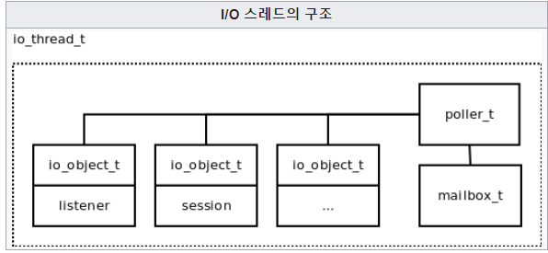
15-4. I/O 스레드
비동기적으로 네트워크 트래픽을 처리하기 위해 백그라운드에서 동작
‘io_thread_t’ 클래스 (thread_t, object_t 상속)
poller_t : 폴링 메커니즘 구현
io_object_t : 입출력 이벤트 관리
mailbox_t : 우편함
Notes:
poller_t는 각기 다른 운영 체제에서 구현되는 select(select_t), poll(poll_t), epoll(epoll_t)과 같은 폴링 메커니즘을 제공한다.
io_object_t는 add_fd()로 파일 기술자를 등록하고, 여기에서 입/출력 이벤트(in_event/out_event)가 발생하면 콜백을 호출하는 역할을 한다.
등록된 파일 기술자는 rm_fd()를 사용해서 제거할 수 있다.
또한, add_timer()를 사용해서 타이머를 추가할 수도 있는데, 이 타이머는 만료 시에 이벤트(timer_event)가 발생된다.
등록된 타이머는 cancel_timer()를 사용해서 취소할 수 있다.
io_thread_t는 자신의 파일 기술자를 폴러에 등록하게 되는데,
이 파일 기술자는 우편함과 연관되어 새로 도착하는 명령에 대해 in_event를 발생시키고,
io_thread_t는 대상 객체에 이 명령을 전달한다.

Slide 63
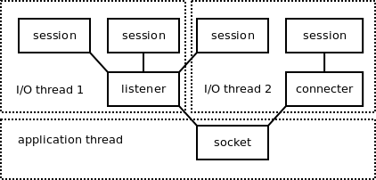
15-5. 객체 트리
ZMQ Lib에서 생성된 내부 객체들은 트리구조로 조직됨
Root는 항상 socket
각 객체는 다른 스레드에 존재할 수 있음
결정론적 종료 메커니즘을 제공하기 위한 것
Notes:
그림에선 애플리케이션 스레드와 I/O 스레드가 분리되어 애플리케이션 스레드에는 socket만이 있고, 이 socket을 2개의 I/O 스레드가 사용하고 있음을 알 수 있다.

Slide 64
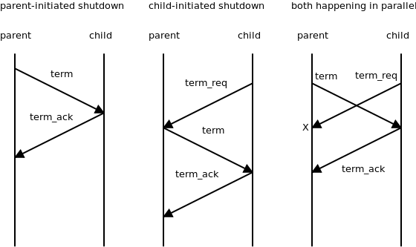
15-5. 객체 트리
결정론적 종료 메커니즘?
객체는 종료를 위해 종료 요청을 모든 자식들에게 보내고 그 응답을 대기
두 객체 사이에 진행 중인 명령을 효율적으로 플러시
Notes:
첫번째 상황이 부모가 자식에게 종료 요청을 개시하는 상황이고, 두번째 상황은 자식이 종료 요청을 개시하는 상황이다.
마지막 세번째가 특이한 경우라고 할 수가 있겠는데, 동시에 개시한 경우 자식이 보낸 종료 요청(term_req)은 부모가 깔끔하게 씹어드신다.
객체 트리 메커니즘은 own_t 클래스로 구현되는데, 객체 트리에 있는 모든 객체들은 명령을 송/수신할 수가 있다.

Slide 65
15-6. 리퍼 스레드
어떤 객체가 종료할 때 zmq_close 호출은 POSIX와 유사하게 바로 반환이 되지만, 자식 객체와 모든 핸드 쉐이킹 과정이 완료됐다고 확신할 수가 없다
핸드 쉐이킹 과정을 제어할 수 있는 것이 필요
리퍼 스레드는 reaper_t 클래스로 구현되며, 소켓은 리퍼 스레드에 reap 명령을 송신하고, 명령을 수신한 리퍼 스레드는 이 소켓을 깔끔하게 종료되도록 관리한다.
Notes:
zmq_close에서 반환된 스레드가 libzmq의 코드가 아닌 전혀 다른 코드를 실행하고 있을 수도 있고,
다시는 여기로 넘어오지 않을 수도 있다.
따라서, 이 소켓은 애플리케이션 스레드 대신에 모든 핸드 쉐이킹을 제어할 수 있는 작업 스레드로 이주되야 한다.
리퍼 스레드는 reaper_t 클래스로 구현되며,
소켓은 리퍼 스레드에 reap 명령을 송신하고,
명령을 수신한 리퍼 스레드는 이 소켓을 깔끔하게 종료되도록 관리한다.

Slide 66

15-7. 메시지
매우 작은 메시지 (VSM, Very Small Message)
Heap의 공유 데이터를 유지하는 것보다 복사하는 비용이 더 싸다
연관 버퍼를 갖지 않고 ‘zmq_msg_t’ 구조체로 직접 데이터 저장
버퍼는 구조체의 일부
할당을 위한 별도의 작업이 필요치 않고 content 필드에 ZMQ_VSM 상수를 통해 VSM식별
Vsm_data는 기본 30바이트, ZMQ_MAX_VSM_SIZE 상수로 조정가능

Slide 67
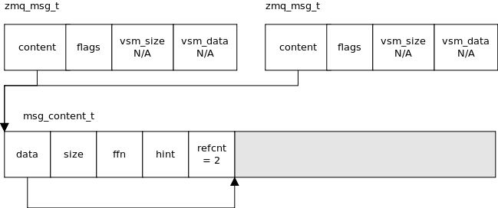
15-7. 메시지
일반적인 메시지
ZMQ_MAX_VSM_SIZE를 초과하면 heap에 버퍼를 할당
메시지 데이터를 복사하는 시간보다 더 싸다고 가정
Heap에 버퍼할당 후 zmq_msg_t 구조체가 주소를 가리킴
버퍼, 데이터는 zmq_msg_t 인스턴스 간 공유 가능
zmq_msg_copy는 zmq_msg_t 생성 후 같은 버퍼를 가리키기만 함
Notes:
data : 할당된 버퍼의 주소를 저장
size : 버퍼의 크기를 저장
ffn : 할당 해제에 사용할 함수의 포인터
hint : 할당 해제 함수에 전달된 인자
refcnt : 이 msg_content_t에 대한 참조 계수

Slide 68
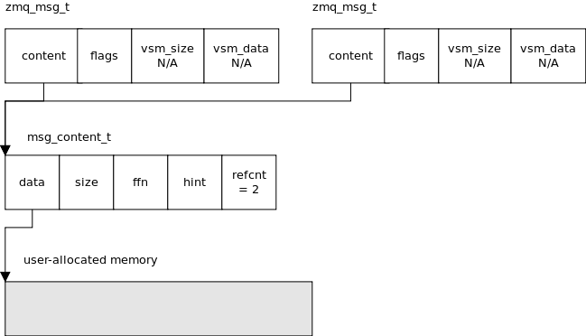
15-7. 메시지
사용자가 직접 버퍼를 할당하여 사용할 경우
버퍼의 데이터를 같은 메모리 청크에 저장 불가
데이터에 대한 청크를 따로 할당해야 함

Slide 69
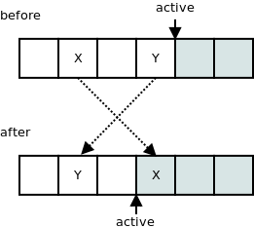
15-8. 파이프
스레드들 사이에 메시지를 빠르게 전달하는데 최적화된 lock-free 큐
메시지는 파이프 배열 상에서 스케줄링 된다.
파이프의 상태
능동 : 메시지는 송/수신할 수 있는 상태
수동 : 파이프에서 메시지를 읽을 수 없어 더 이상 메시지 송신 불가
ZMQ는 능동 상태의 파이프를 앞에 둠으로써 일일이 능동 상태의 파이프를 찾지 않아도 됨
Notes:
능동 상태에 있는 파이프를 수동 상태에 있는 파이프와 배열 상의 위치를 교환함으로써 항상 능동 상태의 파이프가 앞에 나타나는 알고리즘을 사용
덕분에 O(1)의 시간복잡도를 유지

Slide 70
ZMQ 왜 필요한가?

Slide 71
16. Why we needed ØMQ
소켓 프로그래밍에서 직면하는 문제들
I/O 처리 – blocking / non-blocking
동적 컴포넌트 – 보통 클라/서버, 서버/서버의 경우는?
메시지의 표현 – buffer overflow로부터 안전해야 하며, 메시지 크기는 매우 가변적
바로 응답 받지 못하는 메시지 처리
메시지의 유실
다른 네트워크간의 전송
…

Slide 72
16. Why we needed ØMQ
많은 비용 없이,
네트워크 연결에 유연성을 더해주고
어플리케이션의 대부분 문제를 풀 수 있는
효율적인 임베디드 라이브러리

Slide 73
16. Why we needed ØMQ
백그라운드에서 비동기 I/O를 처리 – lock-free 구조를 사용하는 어플리케이션 스레드로 통신 – lock, semaphores, 다른 대기상태 불필요
컴포넌트들은 동적으로 오고, 갈수도 있으며, ØMQ는 자동으로 재 연결 - 어떤 순서로든 구성요소를 시작할 수 있다는 것
필요 시 자동으로 메시지를 대기시킴 - 대기하기 전에 지능적으로 수신자에 가능한 가깝게 메시지를 밀어 넣는 작업을 수행
over-full 큐를 처리하는 방법을 제공 (HWM) - 큐가 차면 메시징의 성격(패턴)에 따라 자동적으로 발신자를 차단하거나, 메시지를 버림

Slide 74
16. Why we needed ØMQ
어플리케이션이 임의의 전송 레이어와 서로 대화할 수 있게 해줌 - TCP, multicast, in-process, inter-process
메시징 패턴에 따라 서로 다른 전략을 사용하여 안전하게 수신을 늦게 혹은 차단하도록 처리
request-reply, publish-subscribe와 같은 다양한 패턴을 사용하여 메시지 라우팅을 제공 - 자신이 토폴로지, 네트워크 구조를 어떻게 구성하는지에 달림
네트워크에서 많은 부분이 상호 연결하는 복잡도를 줄이기 위해 확장패턴을 위한 “devices(broker)”
간단한 프레임을 사용하여 정확하게 전체 메시지를 전달

Slide 75
16. Why we needed ØMQ
특정 메시지 형식이 없음 - 0에서 gigabytes의 큰 blob - 데이터를 표현하고 싶을 때 protocol buffer, XDR, 기타 다른 것과 같은 제품을 선택
지능적으로 네트워크 오류를 처리 - 때로 재시도하고, 때로 실패로 처리

Slide 76
References
공식 사이트(한글) - http://kr.zeromq.org/
기초 소개(한글) - http://kr.zeromq.org/page:read-the-manual
The Guide(한글) - http://kr.zeromq.org/guide:start
ZeroMQ API - http://api.zeromq.org/
Github - https://github.com/zeromq
Corelib - https://github.com/zeromq/libzmq
Learning and Using ØMQ - https://github.com/booksbyus/zguide
공식 예제코드 - https://github.com/booksbyus/zguide/tree/master/examples
Zeromq에 대해서(한글) - http://blog.naver.com/haje01/130133918260
libzmq의 내부 구조, 소켓과 패턴 - https://potatogim.net/wiki/ZeroMQ
ZeroMQ 정리 - https://hyojabal.tistory.com/7
AOSA의 내용중 ZeroMQ에 대한 내용 요약 - http://happyhourguide.blogspot.com/2015/06/aosa-zeromq.html
ZeroMQ 설명 및 파이썬 예제 - https://github.com/goddes4/python-study-wiki/wiki/ZeroMQ

Slide 77
감사합니다

